Slide 1
Роль родителей
в психологической подготовке выпускников к сдаче ЕГЭ
Подготовил педагог-психолог
МБОУ СОШ №44 Чернявская О.В.

Slide 2
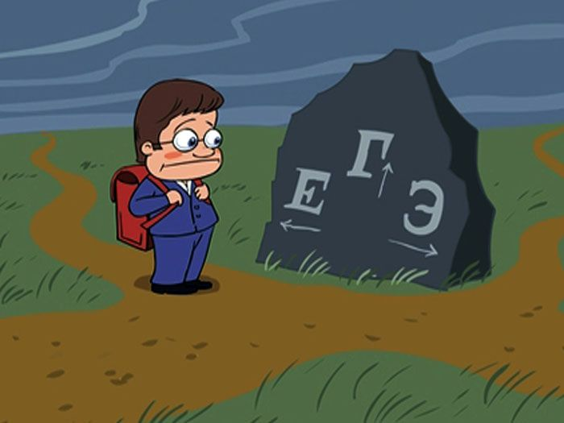
Единый Государственный Экзамен – это серьезное испытание в жизни ребенка, а часто и всей его семьи.

Slide 3
Уважаемые родители!
Чем Вы можете помочь своему ребенку в сложный период подготовки и сдачи ЕГЭ?

Slide 4
Эмоциональная поддержка родных и близких – один из важнейших факторов успешности ребенка в сдаче экзамена.

Slide 5
Обеспечить дома
удобное место
для занятий.

Slide 6
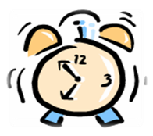
Вместе определите, «жаворонок» Ваш выпускник или «сова».
Основная подготовка проводится:
если «Сова» - то вечером,
если «Жаворонок» днём.

Slide 7
Ознакомьте ребенка с методикой подготовки к экзаменам. Уловите ключевые моменты, смысл и логику материала.

Slide 8
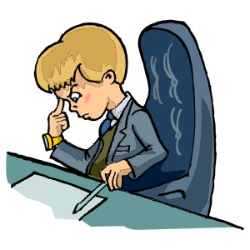
Для улучшения памяти
и концентрации внимания
помогает самомассаж.

Slide 9
Контролируйте режим подготовки ребенка, чередуйте занятия с отдыхом.

Slide 11
Антистрессовое питание.
Улучшить память – морковь, ананас, авокадо
Сконцентрировать внимание – креветки, репчатый лук
Достичь творческого озарения – инжир, тмин
Успешно грызть гранит науки – орехи, капуста, черника, морская рыба
Улучшить настроение – паприка, бананы, клубника

Slide 12
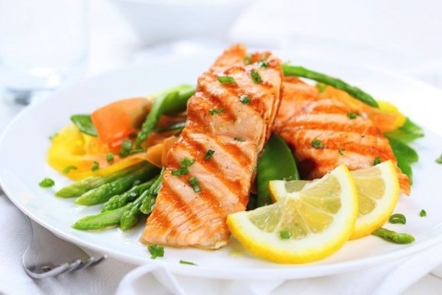
Предлагаем рецепт коктейля,
помогающего освежить память и сохранить силы :
1 чайная ложка мёда, 1 желток, 1 стакан сока
лимона или апельсина.
Капсулы с рыбьим жиром рекомендуется принимать в стрессовых ситуациях, в частичности перед экзаменом.
Перед экзаменом лучше всего позавтракать
морской рыбой с овощами или
чашкой кофе с горьким шоколадом
(30 г) вприкуску.

Slide 13
Накануне экзамена
Обеспечить полноценный отдых.
Все необходимое к экзамену нужно подготовить заранее.
Завтрак перед экзаменом необходим!
Нельзя принимать успокаивающие препараты.
Не повышайте тревожность ребенка накануне экзаменов.

Slide 14
Ребенок должен знать, что родители останутся его друзьями, каков бы ни был результат.
Не попрекайте ребенка деньгами
Не обещайте за хорошо сданные экзамены золотые горы.

Slide 15
Уважаемые родители!
Предъявляйте реалистические требования к Вашему ребенку и ставьте перед ним посильные задачи, не жертвуйте здоровьем ради успеха, хвалите за усилия и достижения.
Избегайте конфликтов и снимайте напряжение. Научите детей верить, что им обязательно повезет.
И не только на экзамене!

Slide 16
Спасибо за внимание!

